Slide 1
Presentation
2
暂无内容。
BIMSA Instructor

Slide 2
Review of Previous Concepts
• Robertson's theory: selection limit is $2N_e R(1)$, where $R(1)$ is first generation response.
• The limit depends on initial additive variance $\sigma_A^2(0)$ and effective population size $N_e$.
• Drift and selection jointly determine long-term response; increasing $N_e$ preserves more variation.
• Equation (26.15b) expressed the limit as $2N_e R(1) = N_e \bar{\imath} (2\sigma_A^2(0)/\sigma_z)$.
• Today we examine optimal selection intensity, population structure, and mutational input.

Slide 3
Outline Contents
1. Optimal Selection Intensities [2.]
2. Founder Effects and Bottlenecks [3.]
3. Population Subdivision [4.]
4. Within-family Selection [5.]
5. Asymptotic Response from Mutation [6.]
6. Optimizing Asymptotic Response

Slide 4
Optimal Selection Intensities: Motivation
暂无内容。
• 固定测量个体数 $M$，选择比例 $p = N/M$。
• 减小 $p$ 增加选择强度 $\bar{\imath}$，但也减小有效种群大小 $N_e$。
• Robertson (1960a) 提出长期极限响应正比于 $N_e \bar{\imath}$。
• 因此必须权衡：某个中间 $p$ 会使 $N_e \bar{\imath}$ 最大化。
• 我们首先从正态分布性状的截断选择出发推导最优比例。

Slide 5
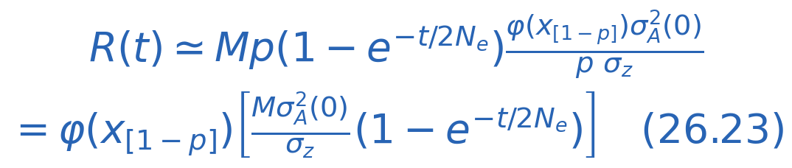
Derivation of the Key Formula
暂无内容。
• Robertson's selection limit (Equation 26.15b):
• 其中 $R(1)$ 是第一代响应，取决于初始遗传方差 $\sigma_A^2(0)$。
• 注意到乘积 $N_e \bar{\imath}$ 决定了最终响应：它随 $p$ 变化。
• 对于截断选择，$\bar{\imath} = \varphi(x_{[1-p]})/p$（忽略有限总体校正）。
• 因为 $N = pM$，代入得到：

Slide 6
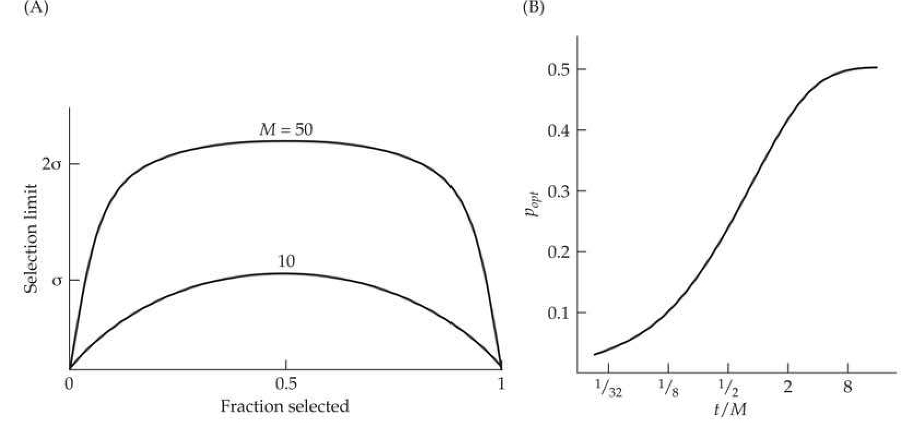
Optimal Proportion
暂无内容。
• 式 (26.23) 中括号项与 $p$ 无关，因此响应随 $\varphi(x_{[1-p]})$ 变化。
• 正态密度 $\varphi(x)$ 在 $x=0$ 处最大，对应截断点 $x_{[1-p]}=0$，即 $p=0.5$。
• 因此，对于加性基因和正态表型，保存一半个体使长期响应最大。
• Figure 26.5A 展示了随 $p$ 变化的极限响应：$M$ 增大时曲线变得非常平坦。
• 当 $p$ 偏离 0.5 相当远时，极限几乎不变；但极端 $p$ 会明显降低极限。
• Hill & Robertson 发现连锁时最优比例略高于 0.5，因连锁不平衡产生偏斜。

Slide 7
Table 26.4: Drift Intensified by Selection
暂无内容。
$N$ | $\bar{\imath}$ | $N_e$ | $N_e/N$ | $2N_e R(1)$
25 | 0.8 | 20.0 | 0.80 | 161
10 | 1.4 | 6.2 | 0.62 | 87
5 | 1.8 | 2.6 | 0.52 | 47
• 选择不仅减少保存的个体数 $N$，还使 $N_e$ 比 $N$ 更小。
• 这是因为选择造成家系间适合度方差，降低 $N_e/N$ 比率（Equation 26.6b-d）。
• 下表假设 $M=50$, $h^2=0.5$，计算不同 $N$ 下的 $N_e$ 和预期极限。
• 考虑 $N_e$ 额外缩减后，$p=0.5$ 与 $p=0.1$ 的极限比从 2.2 增加到 3.4。

Slide 8
Experimental Support and Extensions
暂无内容。
• Madalena & Robertson (1975): 果蝇胸侧板刚毛数，选 5/25 极限 18.0，选 10/25 极限 17.1，验证最优比例。
• Jones et al. (1968), Ruano et al. (1975), Hanrahan et al. (1973) 在腹侧刚毛、产卵数、小鼠体重等性状上得到类似结果。
• Robertson (1970b) 推广到最大化第 $t$ 代总响应，最优比例是 $t/M$ 的函数。
• Jódar & López-Fanjul (1977) 扩展到性别比不相等的情形，最优要求两性选择比例和测量数相等。
• Hospital & Chevalet (1993) 发现连锁使最优 $p$ 增大，且随群体增大效应更明显。
• Frankham (1977) 认为忽略 $N_e$ 额外缩减会导致错误的最优比例，当 $t/M > 0.2$ 时预测与实验出现偏差。

Slide 9
Founder Effects: Concept and Motivation
• 此前假设基础群体无限大；实际上，起始群体通常由少数个体奠基，导致瓶颈效应。
• 奠基事件减少初始遗传方差，影响长期响应，尤其对稀有有利等位基因威胁最大。
• Da Silva (1961) 发现由单对亲本形成的品系，响应大约下降 30
• Robertson 解释：瓶颈后保留的等位基因频率趋向中间值 (1/4, 1/2, 3/4)，降低了后续漂变敏感度。
• 然而，Jones et al. (1968) 发现在选择多代后施加瓶颈仍可大幅降低响应。

Slide 10
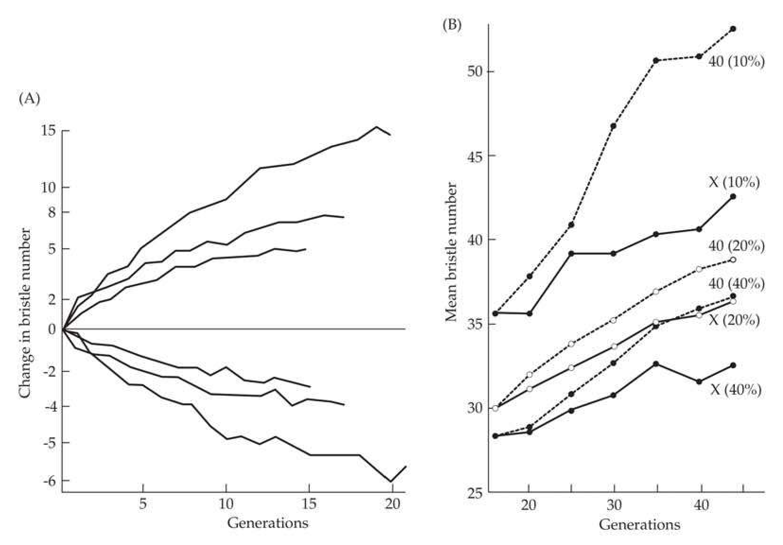
Figure 26.6: Bottleneck Effects on Response
暂无内容。
• A: 果蝇胸侧板刚毛选择，最外曲线为基础群体，中间为单对奠基，最内为连续三代单对奠基。
• B: 腹侧刚毛，40(10
• 所有瓶颈系响应均下降，表明即使选择多代后仍有低频有利等位基因存在。
111111

Slide 11
Quantifying Founder Effects: Additive Case
暂无内容。
• 对于加性基因且选择较弱时，起始奠基规模 $N_0$ 导致的期望加性方差为 $[1-1/(2N_0)]\sigma_A^2(0)$。
• 预期响应缩放因子相同：
• 两个不同奠基数的重复系响应比为：
• Frankham (1980) 在果蝇实验中观测到瓶颈系极限约为基础系的 0.69--0.72，接近预测 0.75。

Slide 12
Major Alleles Under Strong Selection
• 当存在大效应稀有等位基因且选择很强时，奠基瓶颈的影响更剧烈。
• 只要强选择等位基因出现在初始样本中，它就会固定；概率为 $1 - (1-p_0)^{2N_0}$。
• 因此贡献比近似为：
• 稀有有利等位基因 ($p_0\ll1$) 对初始方差贡献小，但如果固定则对响应贡献极大，瓶颈极易丢失它。
• 因此，奠基效应对长期响应的影响高度依赖于未知的初始等位基因频率。

Slide 13
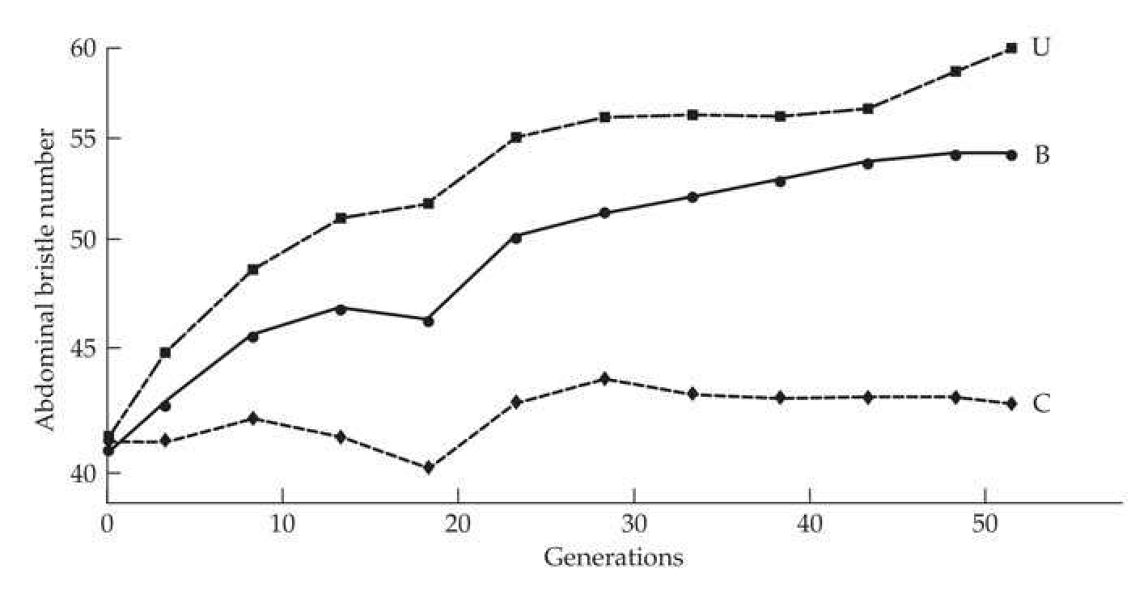
Figure 26.7 and Experimental Caveats
• Frankham (1980) 比较了单对奠基 (B)、非瓶颈 (U) 和对照 (C) 的腹侧刚毛选择响应。
• 瓶颈系极限显著降低，但与加性预测吻合较好。
• 目前缺乏响应因瓶颈而增加的明确报道（非加性方差可能引起增加，但未证实）。
• Skibinski & Shereif (1989) 发现来自分布中央的品系比极端品系有更高响应，提示杂合度更高的群体拥有更多可遗传方差。

Slide 14
Common Misconceptions and Discussion
• 误区1：瓶颈总是减少响应。存在非加性方差时可能例外，但实验证据不足。
• 误区2：初始加性方差能完全预测瓶颈效应。实际上，稀有主要等位基因的贡献可能很大，且不可预测。
• Zhang & Hill (2005a): 采样加上选择产生的连锁不平衡，会使含有许多稀有等位基因的群体表现出与无穷小模型无异的响应。
• 在实验室中，将野外样本繁殖多代相当于额外的瓶颈，可能丢失稀有重要等位基因。
• 因此，设计长期选择实验时，应尽量增大奠基群体并缩短实验室驯化时间。

Slide 15
Population Subdivision: Overview
• 若将总群体细分为多个亚系，对长期响应有何影响？
• Robertson (1960a) 证明：仅存在加性方差时，细分不改变极限，只要最终合并所有系。
• Maruyama (1970) 推广：任何细分形式，若杂交时无系间选择，极限与单一随机交配群体相同。
• 然而，若有显著非加性方差（隐性、上位），细分可能增加极限（Madalena & Hill 1972）。
• Wright 的“移动平衡”理论认为细分有利于积累稀有的上位有利组合。
• 但对加性基因，Wright 结构与 Fisher 结构表现相似；连锁效应微弱偏向大群体。

Slide 16
Review of Previous Concepts - Detailed Explanation
• 进一步展开：Robertson's theory: selection limit is $2N_e R(1)$, where $R(1)$ is first generation response.
• 进一步展开：The limit depends on initial additive variance $\sigma_A^2(0)$ and effective population size $N_e$.
• 进一步展开：Drift and selection jointly determine long-term response; increasing $N_e$ preserves more variation.
• 进一步展开：Equation (26.15b) expressed the limit as $2N_e R(1) = N_e \bar{\imath} (2\sigma_A^2(0)/\sigma_z)$.

Slide 17
Optimal Selection Intensities: Motivation - Key Points
• 进一步展开：固定测量个体数 $M$，选择比例 $p = N/M$。
• 进一步展开：减小 $p$ 增加选择强度 $\bar{\imath}$，但也减小有效种群大小 $N_e$。
• 进一步展开：Robertson (1960a) 提出长期极限响应正比于 $N_e \bar{\imath}$。
• 进一步展开：因此必须权衡：某个中间 $p$ 会使 $N_e \bar{\imath}$ 最大化。

Slide 18
Derivation of the Key Formula - Example Walkthrough
• 进一步展开：Robertson's selection limit (Equation 26.15b):
• 进一步展开：其中 $R(1)$ 是第一代响应，取决于初始遗传方差 $\sigma_A^2(0)$。
• 进一步展开：注意到乘积 $N_e \bar{\imath}$ 决定了最终响应：它随 $p$ 变化。
• 进一步展开：对于截断选择，$\bar{\imath} = \varphi(x_{[1-p]})/p$（忽略有限总体校正）。

Slide 19
Optimal Proportion - Review Summary
• 进一步展开：式 (26.23) 中括号项与 $p$ 无关，因此响应随 $\varphi(x_{[1-p]})$ 变化。
• 进一步展开：正态密度 $\varphi(x)$ 在 $x=0$ 处最大，对应截断点 $x_{[1-p]}=0$，即 $p=0.5$。
• 进一步展开：因此，对于加性基因和正态表型，保存一半个体使长期响应最大。
• 进一步展开：Figure 26.5A 展示了随 $p$ 变化的极限响应：$M$ 增大时曲线变得非常平坦。

